Slide 1

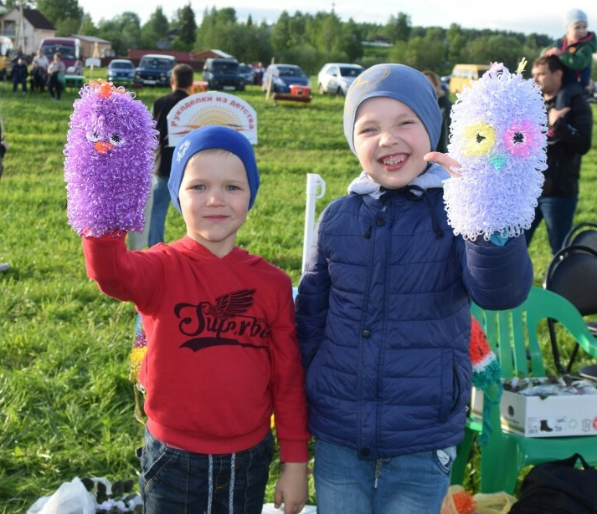
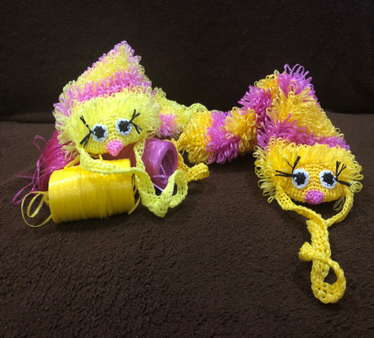
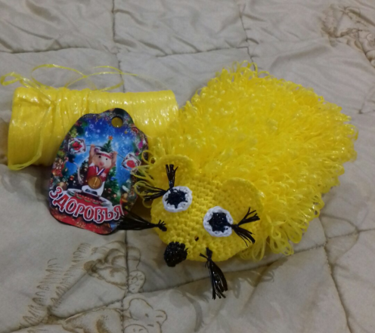
Название социального проекта
«Кыӧм бурлун - челядьлы!»
(перевод с коми языка на русский
«Вязаное добро – детям!»)
Автор проекта – Анастасия Андреевна Семукова,
16 лет, учащаяся 10 класса
МБОУ «Средняя общеобразовательная школа» с. Айкино,
ГАУ ДО РК ««Республиканский центр детей и молодежи»

Slide 2
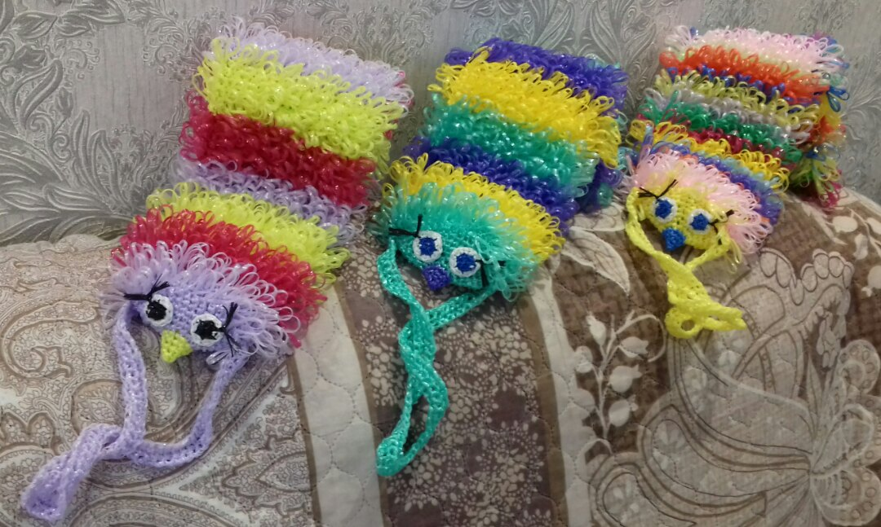
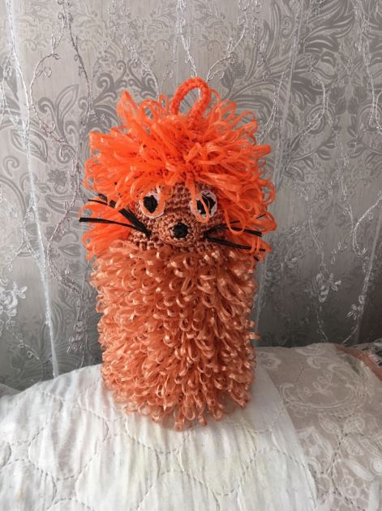
Я планирую изготавливать вязаных кукол
и мочалок-необычалок
из полипропиленовой нити
для детских учреждений, розничной торговли
в Усть-Вымском районе
с населением 25025 человек.
5% от продаж своего товара,
я планирую направить на благотворительную помощь –
на лечение больных деток
Республики Коми и России.
2

Slide 3
3
Организационно-правовая форма – самозанятый с упрощенной налоговой системой.
Предприятие будет находиться в селе Айкино.
Преимущество моего бизнеса (социального проекта) заключается в том, что им можно благополучно заниматься в абсолютно любом селе, деревне, городе. Главное, производить действительно качественные куклы и мочалки-необычалки в широком ассортименте, а также найти крупных покупателей для стабильного сбыта, тем самым увеличив количество собранных денежных средств для лечения больных детей.
Целевая аудитория, на которую рассчитан товар –
это семьи, в которых есть дети, со средним и высоким уровнем достатка, на первом этапе своего бизнеса, я планирую охватить
население Усть-Вымского района, в дальнейшем –
население других районов Республики Коми

Slide 4
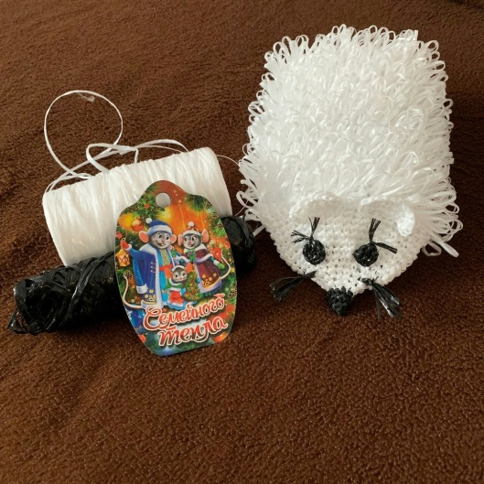
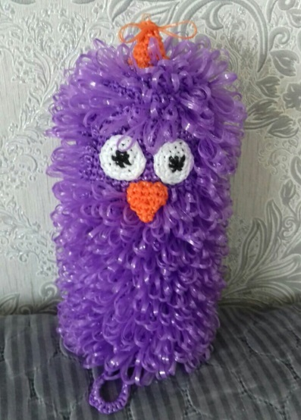
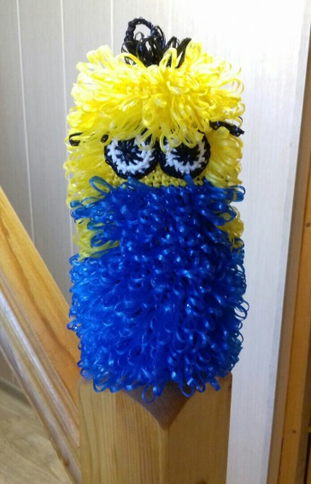
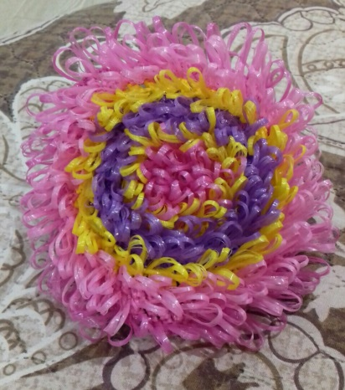
4
Куклы и мочалки-необычалки мои не только красивые
Они безопасные и очень милые.
Мелкую моторику развивают
И детишки с ними с удовольствием играют.
Постановки сказочные ставят, с ними в ванной купаются,
С ними не только девчонки, но и мальчишки играются.
И к уходу они не прихотливые – вымыть и просушить их смогут даже самые ленивые.

Slide 5
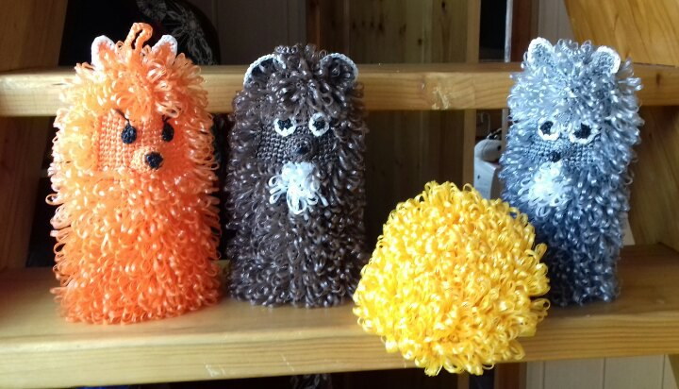
5
Сегодня достаточно много родителей приобретают для своих детей безопасные, экологически чистые игрушки, средства для купания и многое другое. Уникальность наших кукол и мочалок-необычалок состоит в том, что они безопасные, в отличии от тряпичных кукол, мои куклы и мочалки-необычалки подлежат легкой обработке, с которой справится даже ребенок, развивают мелкую моторику.

Slide 6
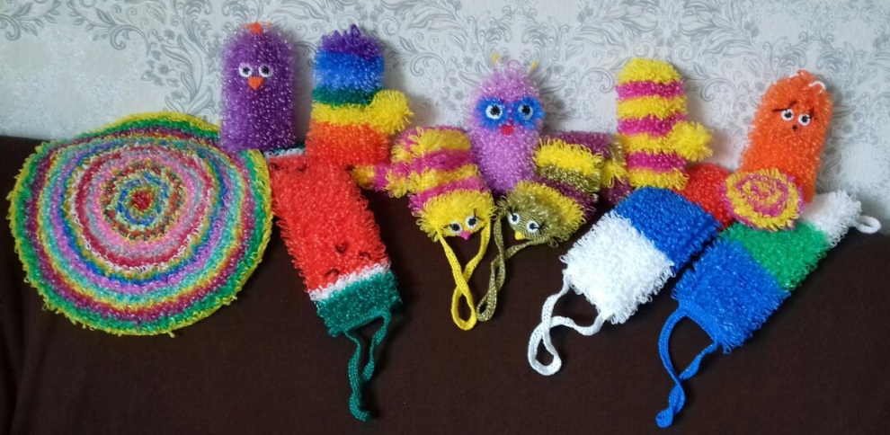
6
Реализовывать товар я планирую через:
интернет-источники
знакомых моих родителей и старшей сестры
на ежегодных праздничных мероприятиях, приуроченных к социально-значимым датам, таких как, День района – 11 июня, Герасимовская Ярмарка – последняя суббота августа, Вымские Зори – июль и т.д.
на бесплатных мастер-классах - организованных ГУ РК «Центр занятости Усть-Вымского района», ГБУ РК «ЦСЗН Усть-Вымского района»
на бесплатных площадках в торговом центре «Макси» г. Сыктывкар

Slide 7
7
Маркетинговый план
Основными моими покупателями станут семьи, в которых есть дети, на первом этапе своего бизнеса, я планирую охватить население
Усть-Вымского района, в дальнейшем –
население других районов Республики Коми.

Slide 8
Мои конкурентные преимущества:
• Низкая цена.
• Уникальность и высокое качество изделий.
• Желания покупателей ставлю на первый план.
В целях продвижения наших услуг планируется создание социальной группы в сетях: «Вконтакте», «Инстаграмм», «Одноклассники». Выпуск красочного каталога с изделиями для детских организаций. Реклама в соцсетях.
8

Slide 9
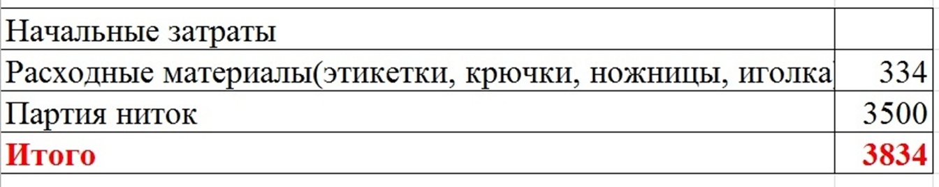
9
Затраты уже окупятся в первом квартале текущего года,
в первые три месяца нашей работы.

Slide 10
Основные риски и пути решения.
10
Риск | Пути решения
Риск снижения платежеспособности населения | Поиск поставщика с более дешевым материалом, акции, оптимизация предложений
Риск повышение цен на сырье | Закупка максимально большого объема материала заранее
Появление сильного конкурента | Активная реклама, постоянный поиск новых каналов сбыта

Slide 11
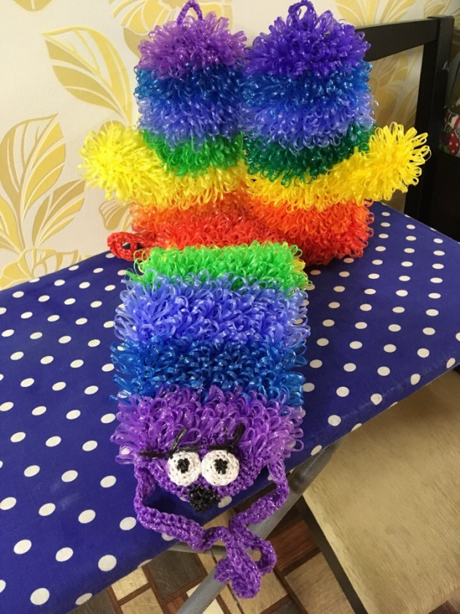
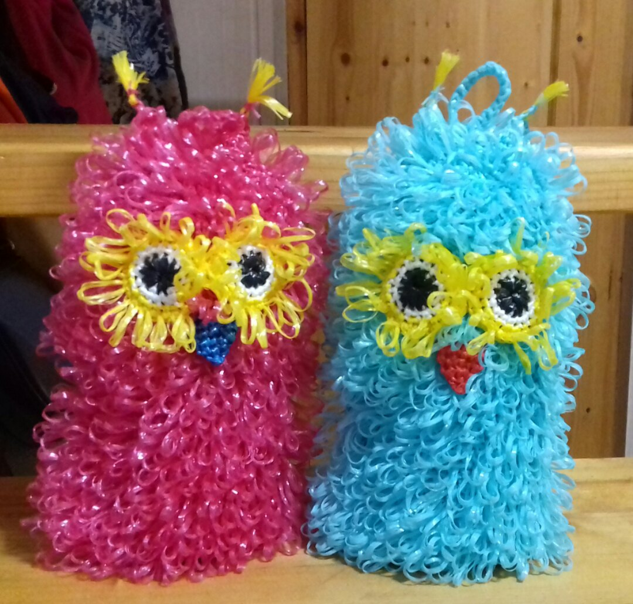
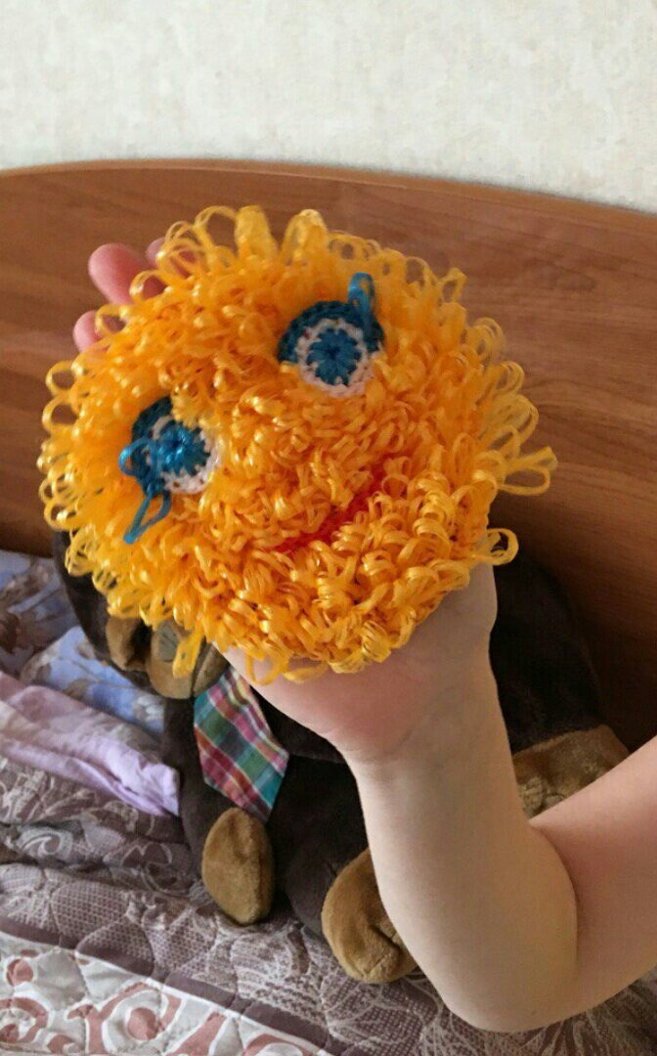
11
Не скупись, налетай,
И товар наш покупай!!!

